Slide 1
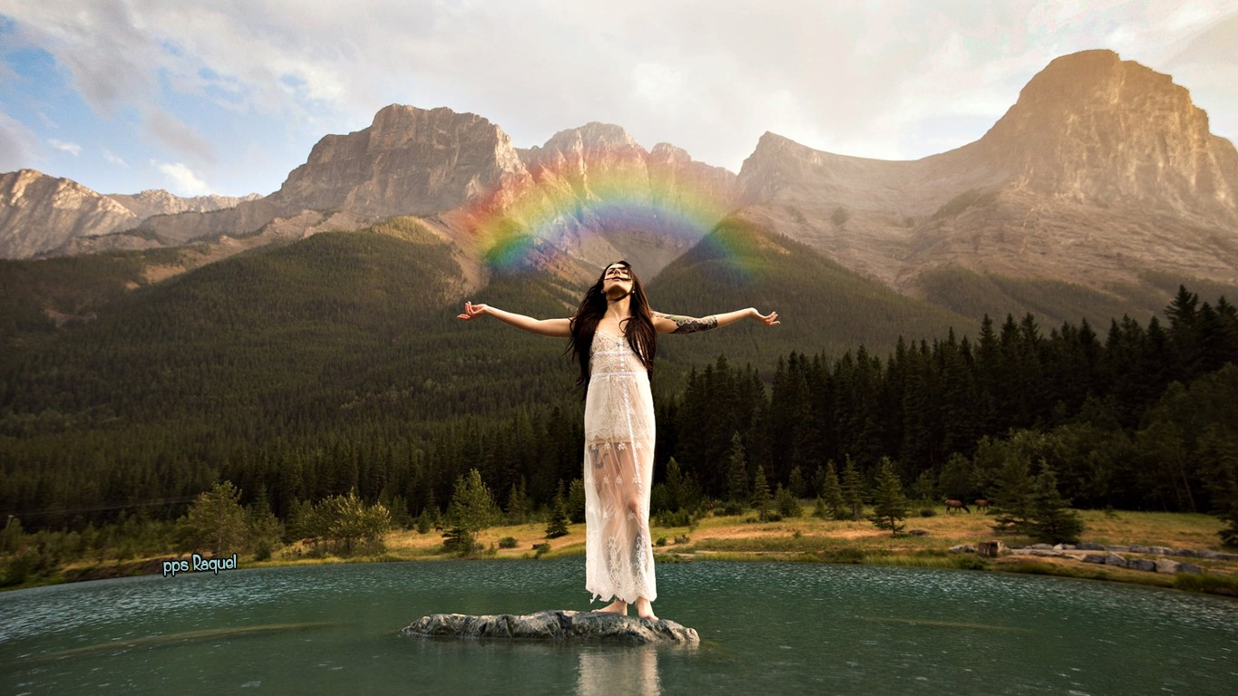








Slide 2


Me pregunto... ¿podremos darnos cuenta que finalmente somos todos uno, que si uno daña, nos dañamos todos, si todos colaboramos ganamos todos?

Slide 3
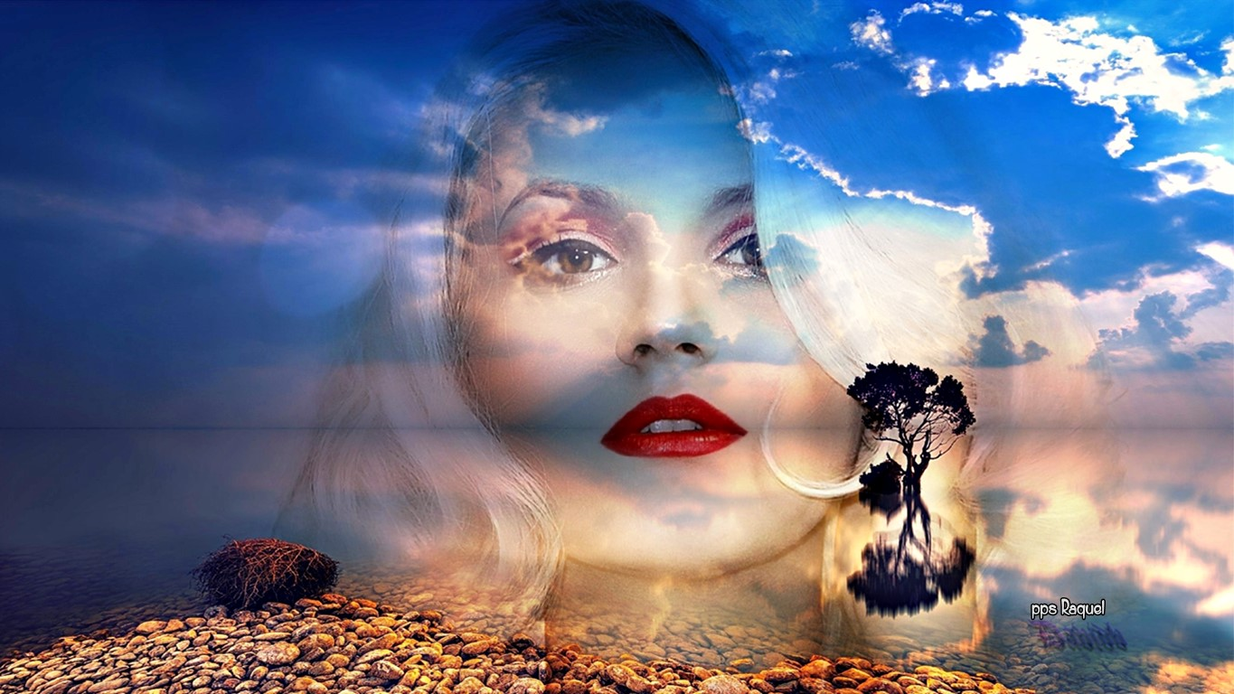

Slide 4
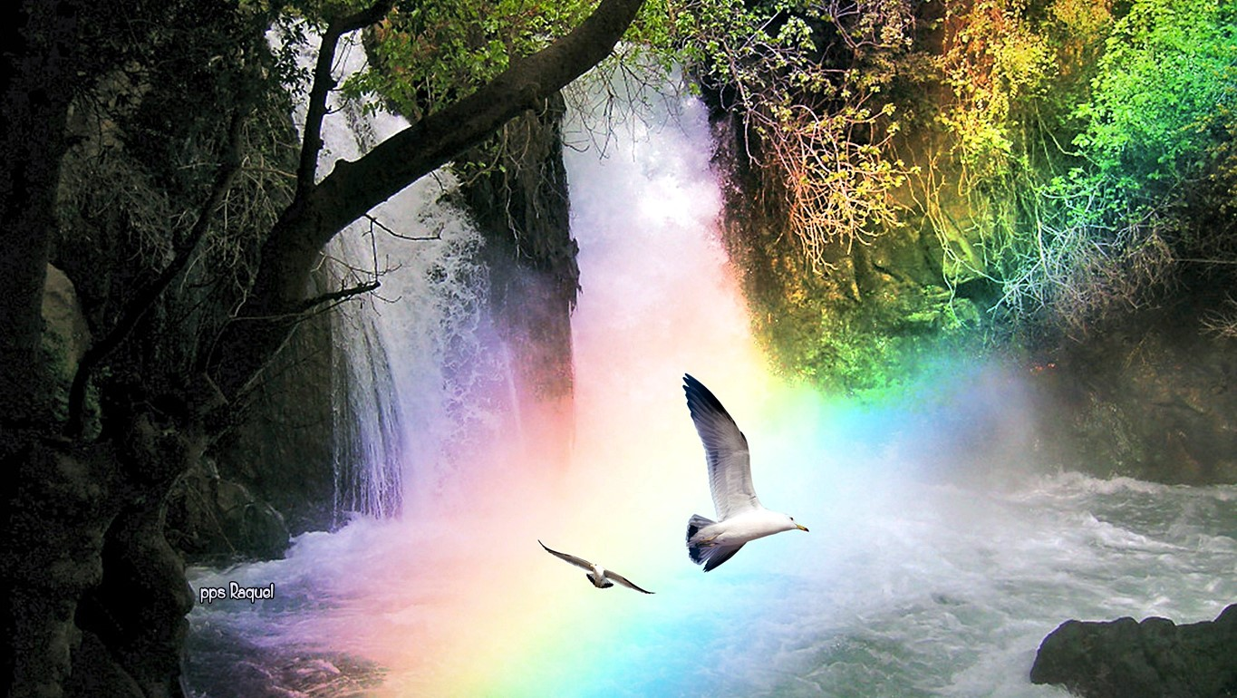

Slide 5
Ojalá todo esto nos sirva para tomar consciencia, somos todos uno.
Lo que te hago, me hago. Para bien y para mal, en todos los aspectos de nuestra vida

Slide 6
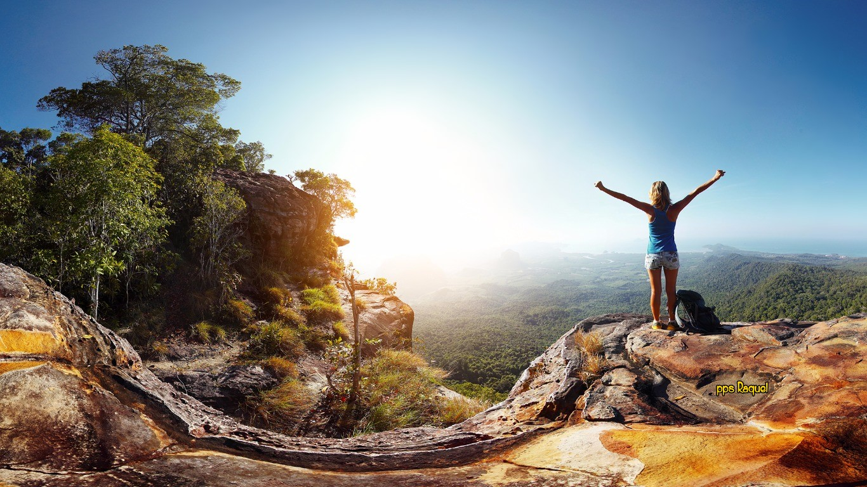

Slide 7


Slide 8
Después de todo esto, creo que nada va a volver a ser lo mismo en la vida de cada uno, ni en la vida de todos como colectivo. Mientras tanto, sólo podemos reflexionar, animarnos a ir de lleno a nuestra profundidad, conocernos, investigarnos.

Slide 9
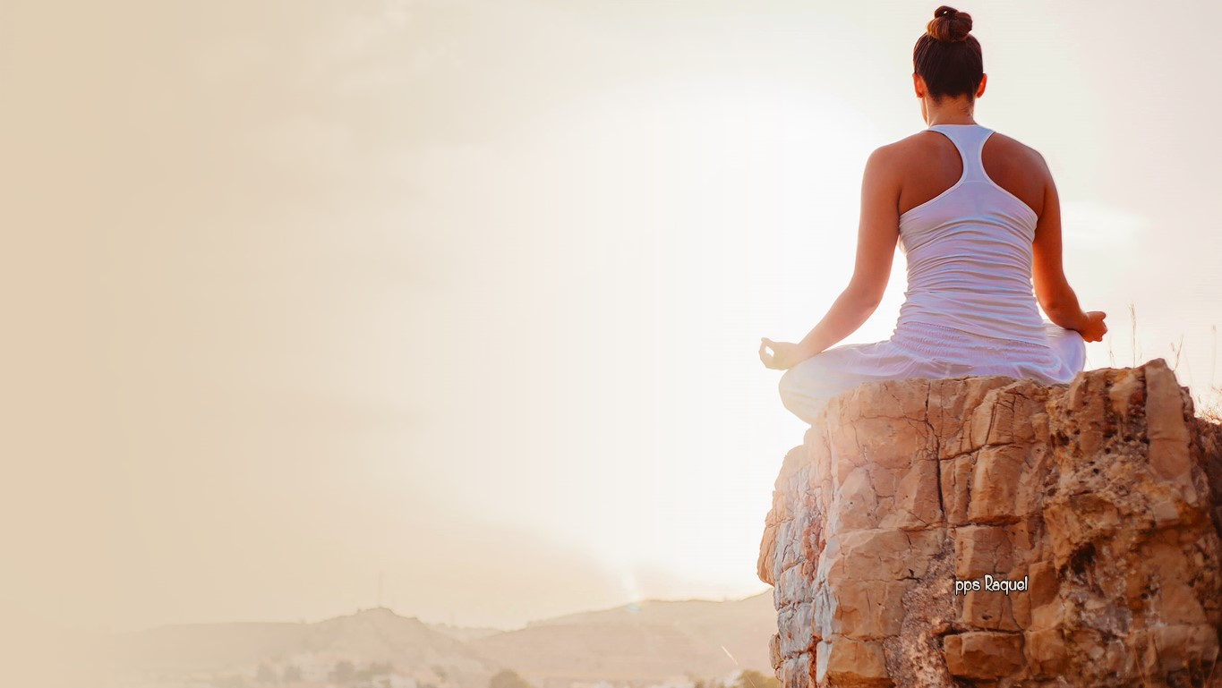

Slide 10
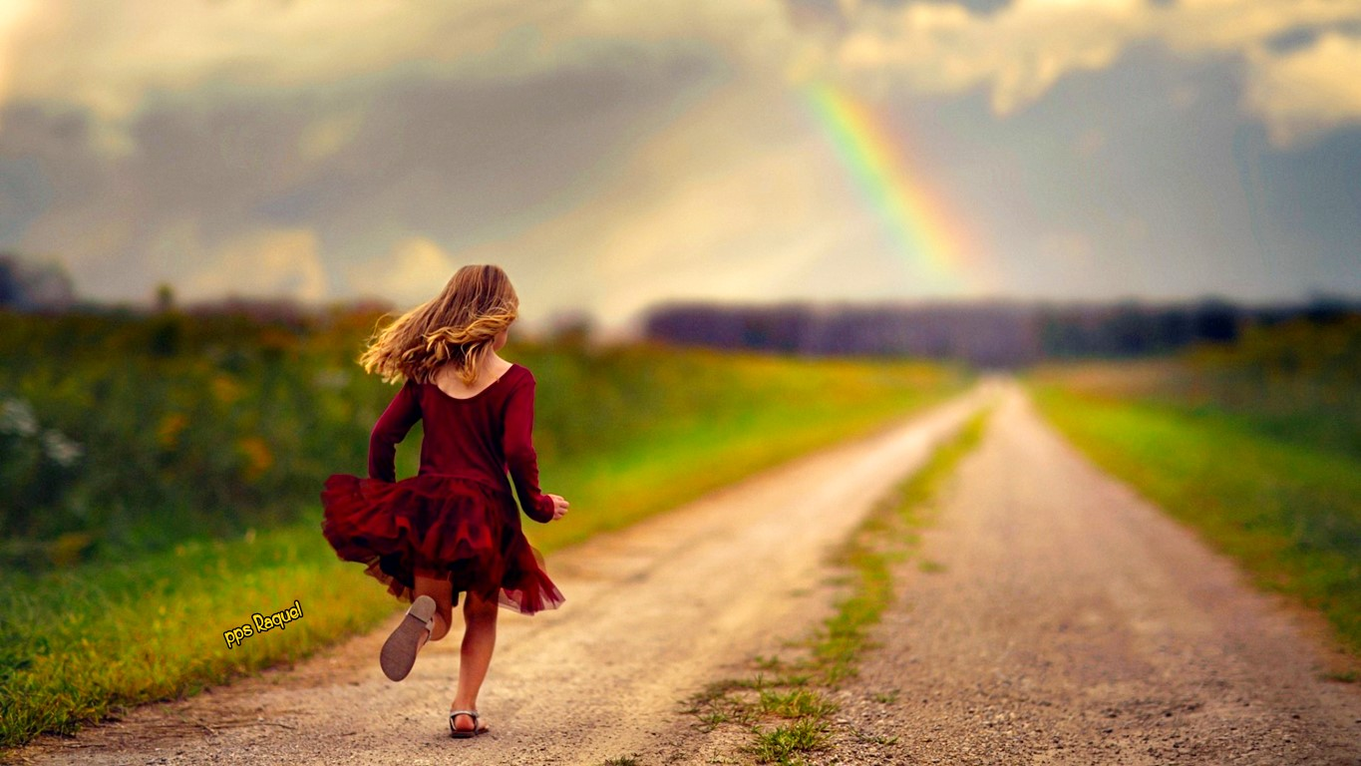

Slide 11
Conectarnos con nuestro interior, buscar nuestra esencia, aprender a discernir lo que es verdaderamente importante...buscar ser lo mejor posible de nosotros, para que, cuando todo esto pase, hayamos aprendido todo lo que nos vino a enseñar

Slide 12
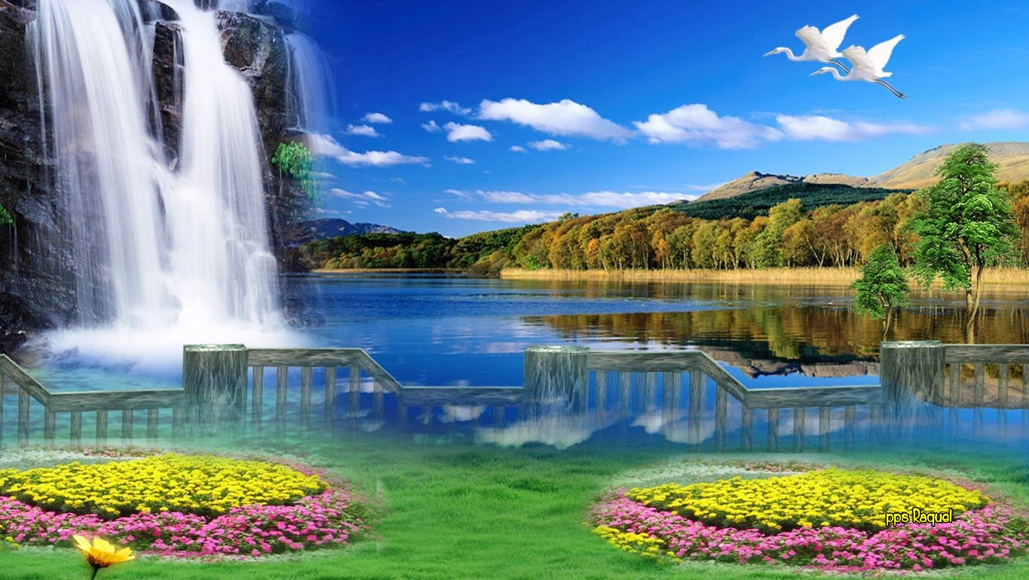

Slide 13
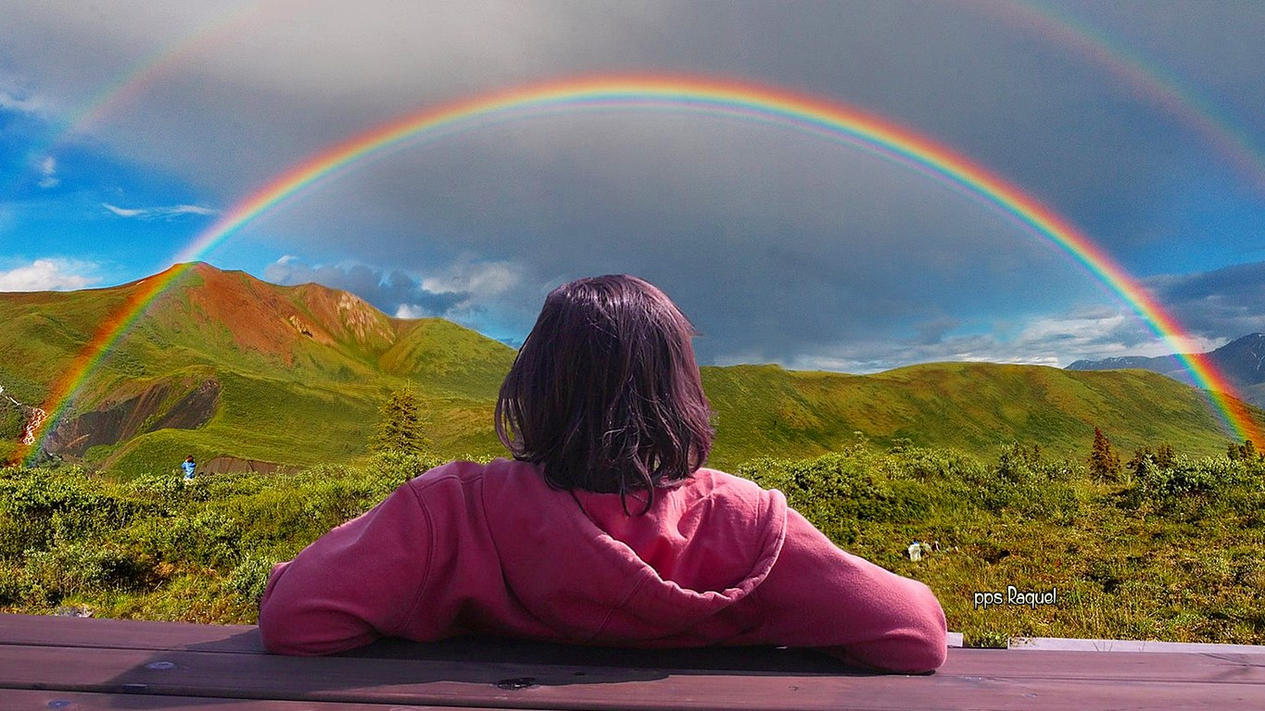

Slide 14
Podemos hacer nuestra parte, hacer todo lo que esté a nuestro alcance, cuidarnos y cuidar a las personas que nos rodean respetando todos los protocolos que se indican, ser estrictos con los cuidados que tenemos que tener...

Slide 15
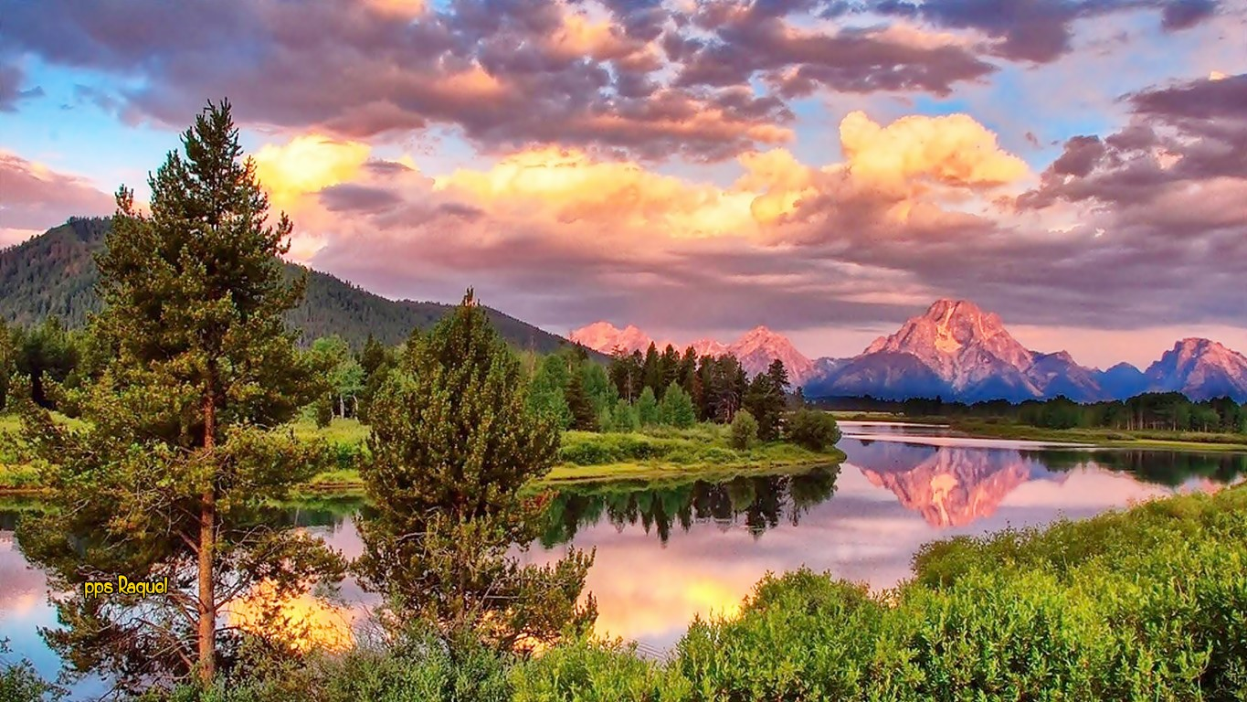

Slide 16


Slide 17
Jamás la desesperación, angustia, ansiedad, miedo o paranoia van a colaborar en todo este proceso, todo lo contrario, no nos permiten estar en paz, aceptar, y tratar de buscar como atravesar esta situación lo mejor posible...

Slide 18
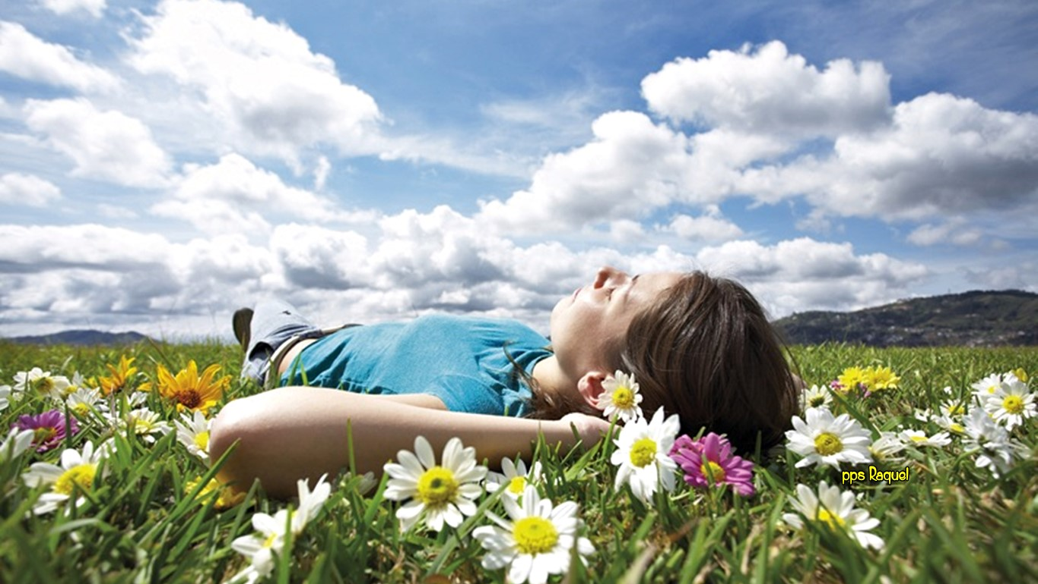

Slide 19
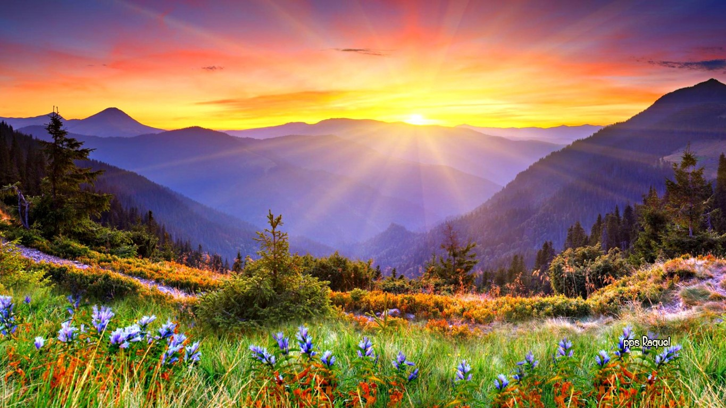

Slide 20
Luego (o primero en realidad) confiar, comprender que hay un plan mayor...todo esto nos muestra que somos todos iguales, que no tenemos el control, que nada de afuera es indispensable, y que, de golpe de un momento para otro tenemos que abandonar comportamientos y cosas que creíamos indispensables para vivir
(compras, viajes, reuniones)

Slide 21


Slide 22
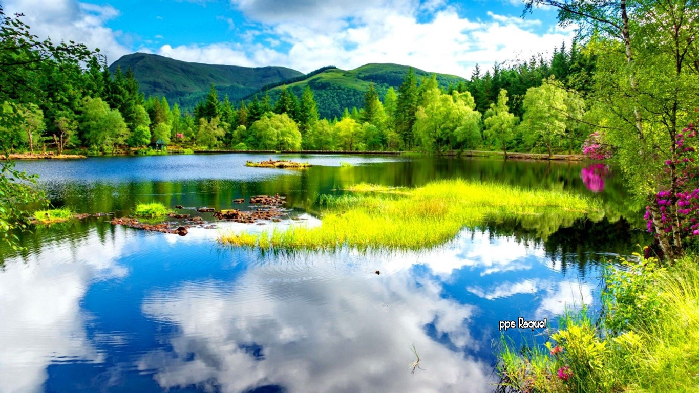

Slide 23
Se nos muestra que por más que planifiquemos y busquemos controlar las cosas, no estamos solos: hay una fuerza mayor que finalmente decide, y sabrá por qué pasan estas cosas...

Slide 24
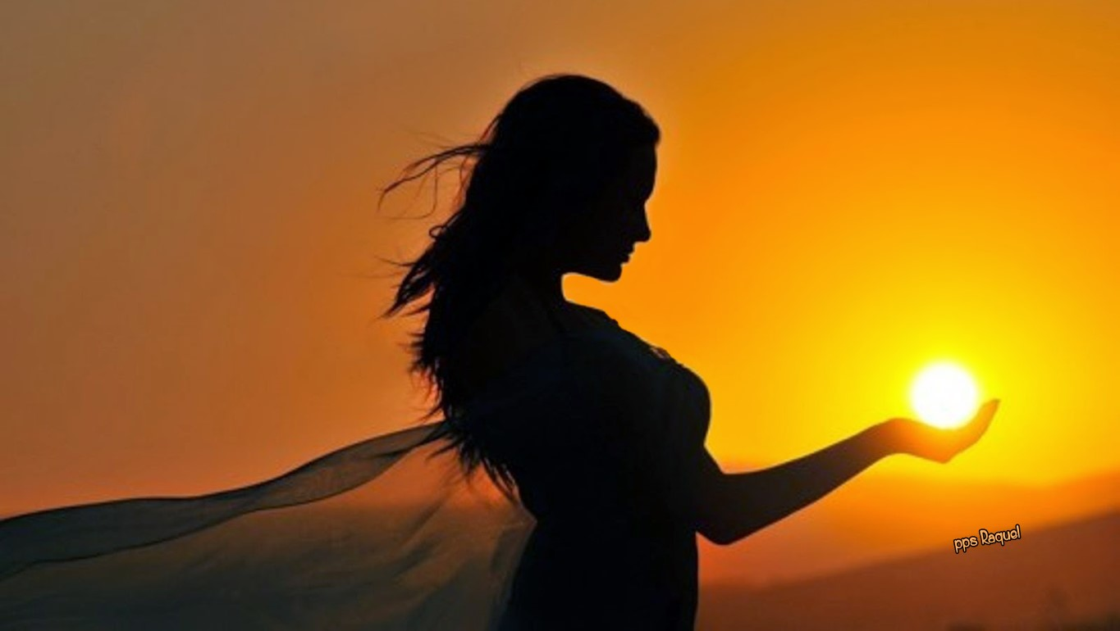

Slide 25
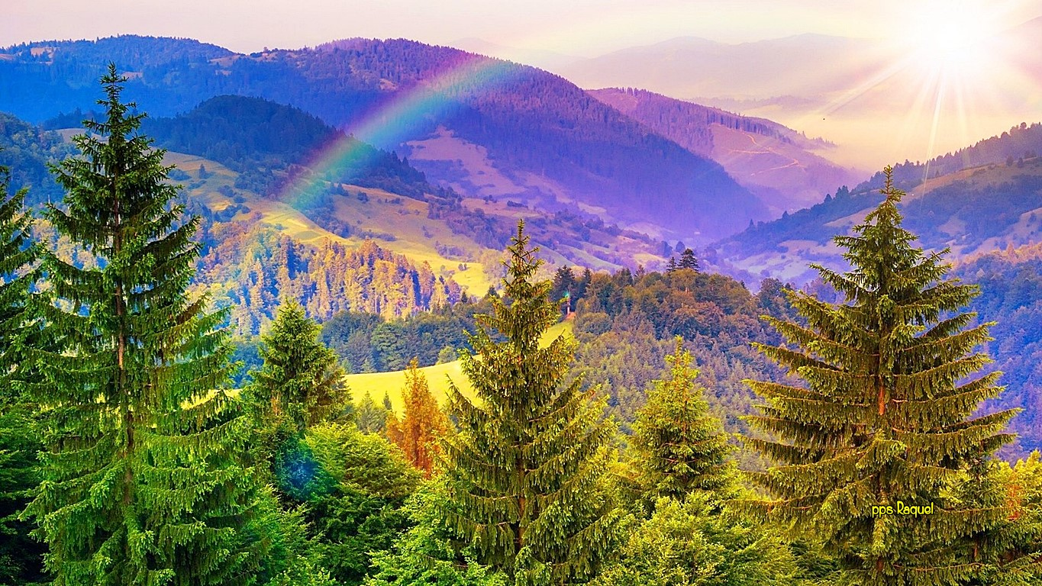

Slide 26
Mientras tanto, todo nos lleva y nos dice que frenemos, paremos la máquina, tratemos este tiempo de estar con nosotros mismos, busquemos en nuestro interior, ir hacia adentro, animarnos a estar con nosotros mismos...

Slide 27
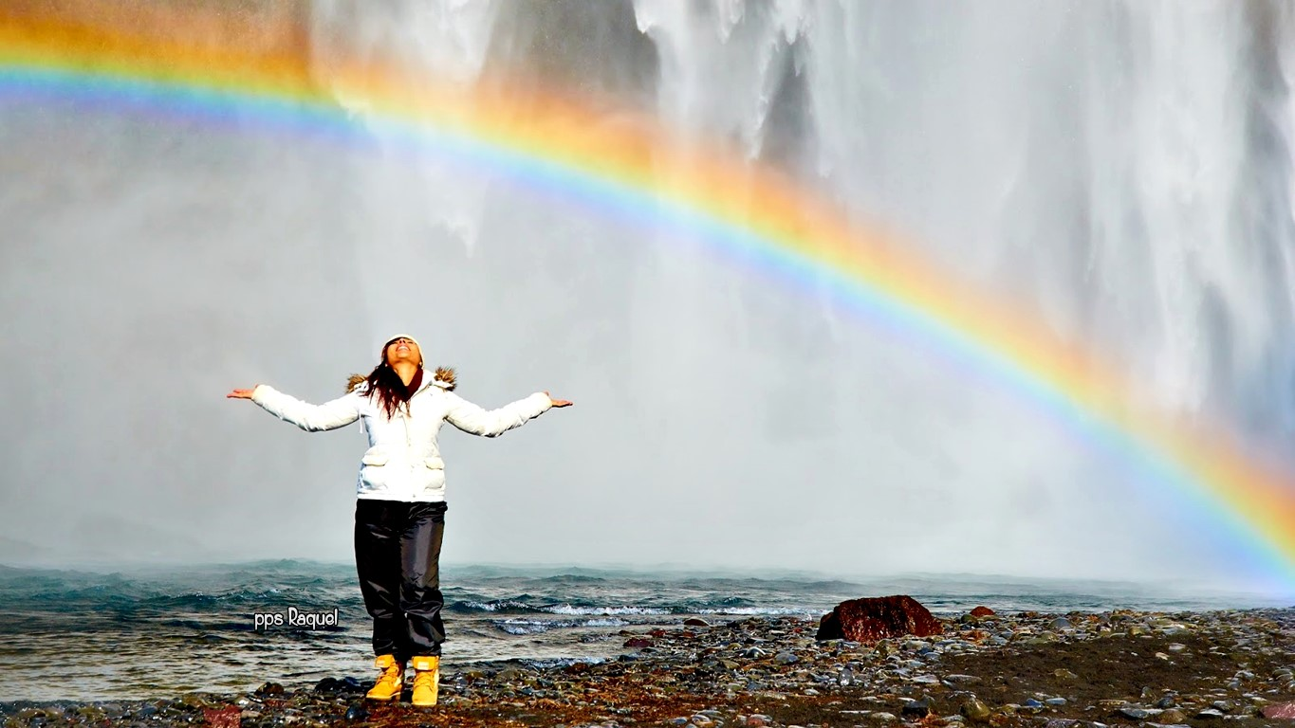

Slide 28
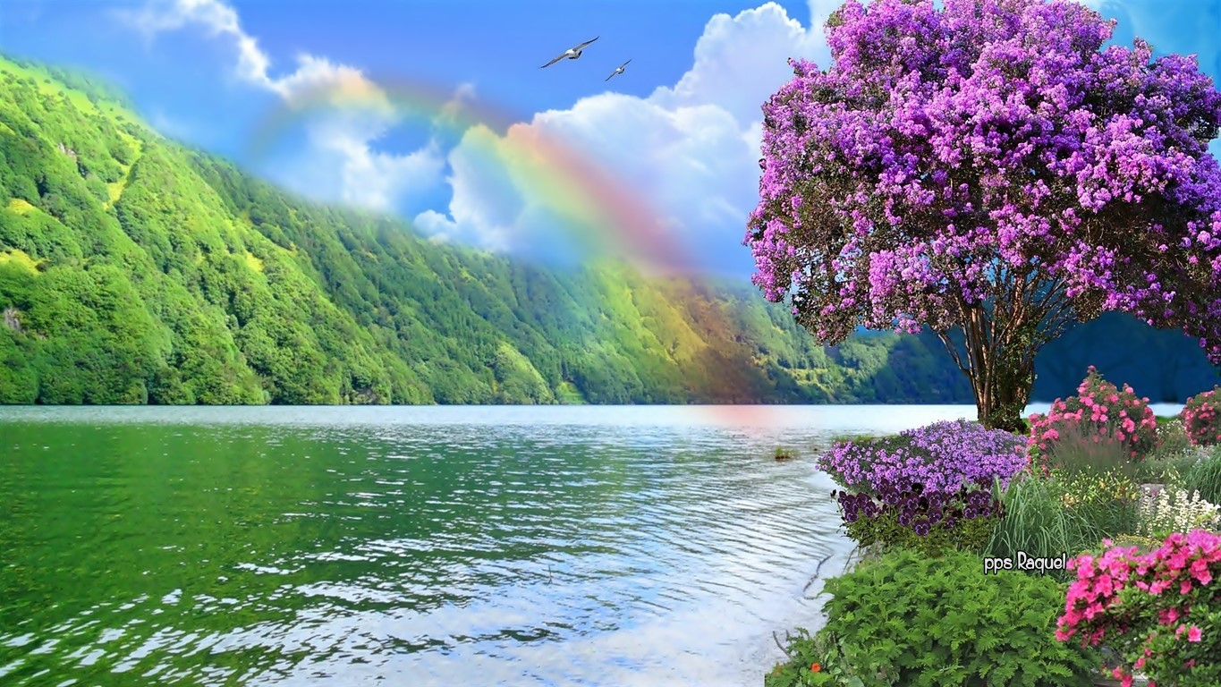

Slide 29
Tal vez empiezan a aparecer cosas que hasta ahora ni sabías que tenías dentro tuyo, incluso cosas que ni te animabas a buscar o a cuestionar. Lo que pasa es lo que ES,
y la actitud con la que lo vivimos es como SOMOS.
Que así sea
Texto: Bárbara Itzkoff

Slide 30
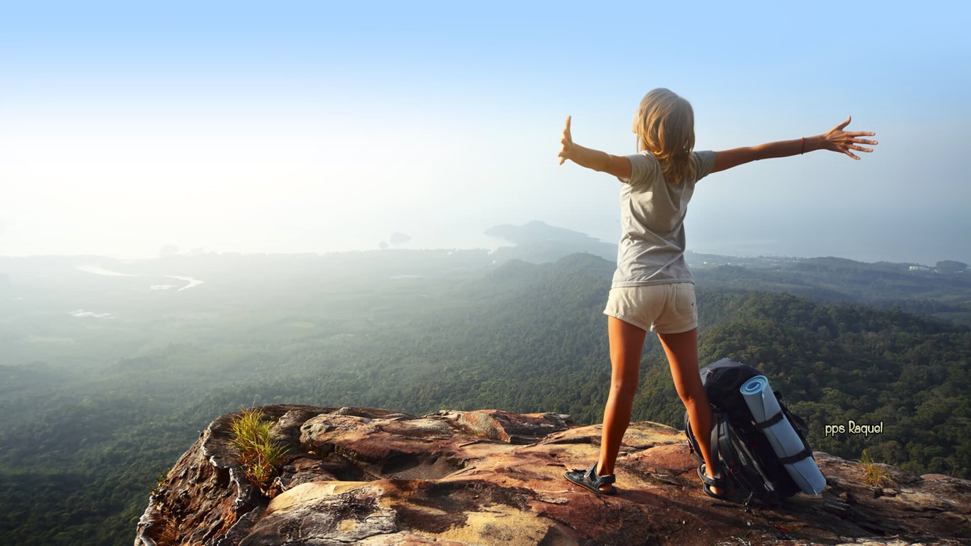

Slide 31



Slide 32









¿Te ha gustado?
Puedes ver más entrando
Aquí
Además puedes recibir powerpoints en tu correo electrónico suscribiéndote aquí:
Esta presentación powerpoint ha sido creada y compartida única y exclusivamente para mispps.com

